Slide 1


2026 스마트 공장 운영 시스템 MVP 개발 해커톤
예선 기획서
팀명 | 김상원원
프로젝트명 | SmartFactory XAI - 4-AI 합의 기반 사출성형 이상탐지·진단·처방 플랫폼

Slide 2
예선 산출물 – 1. 문제 정의 (Problem Definition)
2026 스마트 공장 운영 시스템 MVP 개발 해커톤
1. 문제 정의 (Problem Definition)
1. 해결하고자 하는 제조 현장 문제
2. 적용 대상 · 적용 영역
1
불량 발생 인지 지연
작업자 육안 검사 한계 → 불량품 생산 후에 즉각적인 대응 불가
• 중소 사출성형 공장 (50인 규모, IT 전담인력 부재)
• 정부 스마트공장 보급사업 2025~2027, 3만개사 대상
• 사출성형기 24센서 (시간 5·위치 3·속도 3·압력 5·온도 8) 실시간 모니터링
• 이상 탐지 + SHAP 원인 진단 + 처방 자동 출력
2
원인 분석에 많은 시간 소요
24개 센서 동시 모니터링 불가, 재발 방지 어려움
3
사후 대응 반복 사이클
불량 → 라인 정지 → 수동 검사 → 재가동 무한 반복
4
IT 전담인력 부재
비용 절감을 위한 최소한의 인력 사용, AI 도입 진입장벽
3. 문제 중요성 · 해결 후 기대 변화 (KPI)
• 불량품의 재료+가공+폐기+프로세스 병목 비용 등의 손실 발생
• 사출성형 표준 벤치마크 부재
→ KAMP 공개 데이터 활용 및 분석
• 정부 스마트공장 보급 2025~2027 3만개사 예정 → 진입 최적기
[구현 완료] 4 - AI 합집합
[추정치] 비용 절감
Recall 0.795, Precision 0.8125
연 1억 이상(폐기, 병목 비용 최소화)
[구현 완료]
[추정치] 회수율
수 초 이내 응답
ROI 5배 이상(모델 비용 대비 절감액)

Slide 3
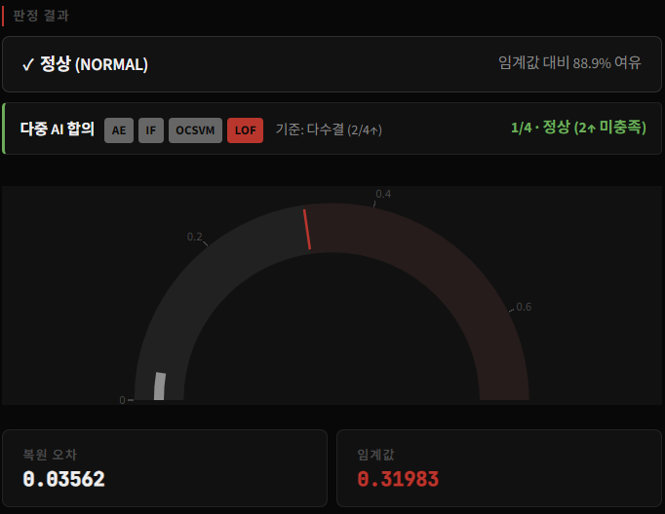
예선 산출물 – 2. 제안 솔루션 개요 (Solution Overview)
2026 스마트 공장 운영 시스템 MVP 개발 해커톤
2. 제안 솔루션 개요 (Solution Overview)
"라인이 멈추기 전에 AI가 먼저 알린다"
1. 솔루션 개요 · 핵심 아이디어
2. 4단계 운영 자동화 + Feedback Loop
SmartFactory XAI
정상 데이터만 학습한 Autoencoder + KernelSHAP 기반
4-AI(Autoencoder + Isolation Forest + One-Class SVM + Local Outlier Factor)
합의로 신뢰도 강화 → Recall 0.667 → 0.795
• SHAP → 24센서 중 어느 게 이상 원인인지 정량 분해
• LIVE Factory 디지털 트윈 → 스트리밍 시연 및 즉시 실행 가능
① 탐지
Autoencoder 24→16→8→16→24 복원오차 => 이상치 탐지를 위한 임계값 도출
② 진단
KernelSHAP + K-Means 50 → 24센서 기여도
③ 처방
센서별 24개 처방 카드 · 심각도 3단계
④ 추적
이력 50건 + JSON 영속 + 일일 리포트 MD
↺ Feedback Loop · ④ 추적 데이터 → ① 모델 재학습 (Active Learning, 라벨 누적)
3. 플랫폼 제공 가치 + 시연 화면
실시간 탐지
원인 자동 진단
처방 자동화
이력 표준화
ROC-AUC 0.9254
SHAP 24센서
24개 처방 카드
CSV / MD 추출
[구현 완료]
기여도 분해
조작/정비 자동
교대 및 인수인계에 활용
[스크린샷: '실시간 진단' 탭 — '판정 결과' 박스 (위험 DANGER 빨간 배너) + 다중 AI 합의 미터 + 대응 권고 카드]
실시간 진단 — AI 4단계 판정 · 다중 AI 다수결 · 임계값 게이지를 한 화면에서 동시 확인

Slide 4
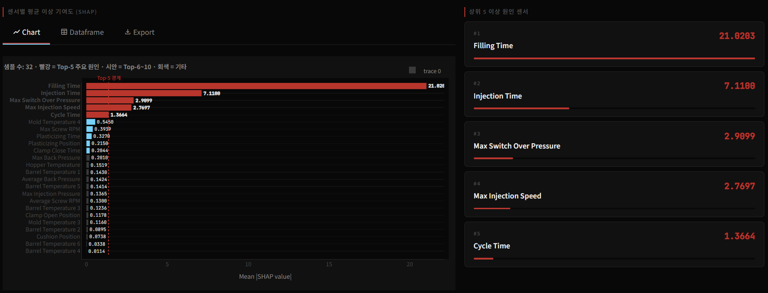
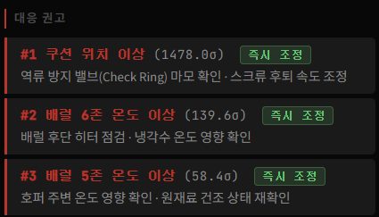
예선 산출물 – 3. 주요 기능 정의 (Key Features)
2026 스마트 공장 운영 시스템 MVP 개발 해커톤
3. 주요 기능 정의 (Key Features)
MVP 핵심 5기능 (F1~F5) — 예선 단계 모두 구현 완료
F1
AI 자동 이상탐지
Autoencoder · ROC-AUC 0.9254 · F1 0.7324 [실측]
[스크린샷: '불량 원인 분석' 탭 — 센서별 평균 SHAP 기여도 막대 차트 (Top-5 빨강 강조) + 인과 그래프]
F2
SHAP 24센서 원인 진단
KernelSHAP · Top-5 자동 도출 · 실시간 기여도 분해
F3
처방 카드 24개
센서별 처방 · 조작 가능 / 정비 필요 자동 분류
SHAP 분석 – 24개 센서 분석
F4
심각도 3단계 + 알람
경고/위험/긴급 · 작업자 → 반장 → 부서장 에스컬레이션
F5
교대 인수인계 자동화
이상 이력 50건 + CSV·MD 다운로드 + JSON 영속
대응 권고 처방 카드 + 심각도 3단계 중 경고 배너

Slide 5
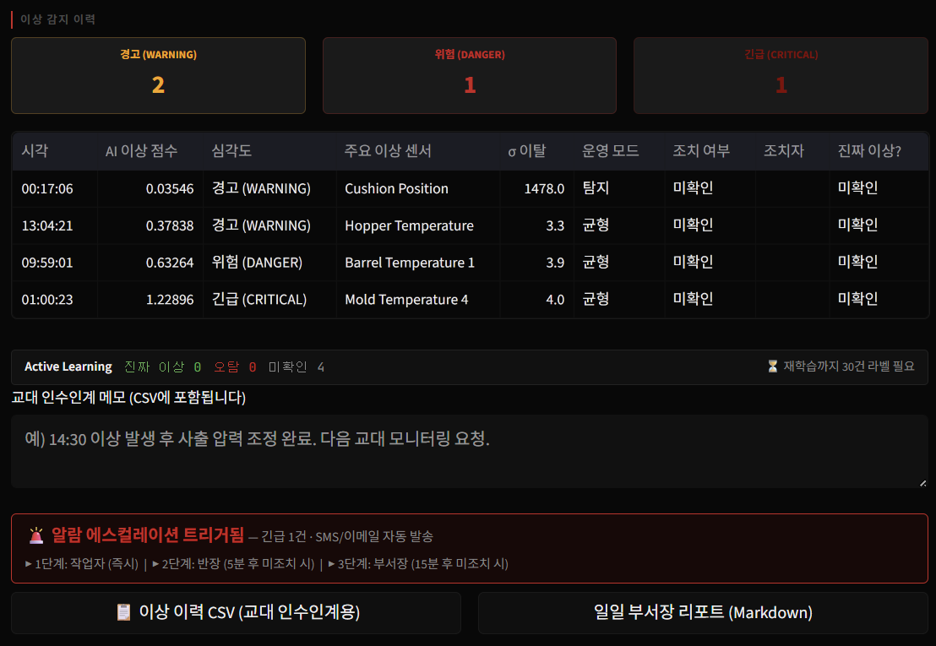
예선 산출물 – 3. 주요 기능 정의 (Key Features)
2026 스마트 공장 운영 시스템 MVP 개발 해커톤
3. 주요 기능 정의 (Key Features)
차별화 5기능 (F6~F10) — 다중 AI · LIVE · What-if · NL · Active Learning
F6
다중 AI 합의
Autoencoder + IF + OCSVM + LOF · Recall 0.667→0.795 [실측]
F7
LIVE 디지털 트윈
검증셋 1,379건 자동 스트리밍 · OPC-UA 동치 시연
F8
What-if 시뮬레이터
Counterfactual · "얼마나 고쳐야 정상이 되나" 자동 계산
F9
AI 자연어 진단 보고서
부서장·반장 보고용 Markdown 자동 생성
F10
Active Learning
라벨 30건 누적 시 모델 재학습 트리거 (Feedback Loop)
Active Learning 라벨링 + 알람 에스컬레이션 + CSV/MD 다운로드

Slide 6
예선 산출물 – 4. 데이터 및 기술 활용 계획 (Data & Tech Plan)
2026 스마트 공장 운영 시스템 MVP 개발 해커톤
4. 데이터 및 기술 활용 계획 (Data & Tech Plan)
1. 활용 데이터 · KAMP 공공데이터포털
2. 검증셋 구성 (1,379건)
출처: data.go.kr/data/15089213
정상 샘플
불량 샘플
데이터셋
행 수
용도
1,340
39
supervised_label_cn7
6,736 (정상 6,697 + 불량 39)
학습 + 검증
moldset_labeled_cn7
1,211 (불량 17)
외부 검증 (CN7)
97.2% · 검증셋
2.8% · 검증셋
moldset_labeled_rg3
1,182 (불량 25)
외부 검증 (RG3)
구분
행 수
라벨
labeled_data
7,996
Scaler raw 학습
학습
5,357
정상 only
검증 정상
1,340
0
문제 — 지도학습 trivial 함정:
• 불량 0.58% 환경에서 "항상 정상"만 예측해도 정확도 99% [실측]
• 불량 39건만으로 결정 경계 학습 불가능 → 패턴 일반화 실패
해결 — 반지도학습 (Autoencoder):
• 정상 5,357건만 학습 → 분포 압축·복원 (24→16→8→16→24)
• 학습 못한 입력 = 복원 오차 큼 → 임계값 0.3198 초과 시 '이상' 판정
검증 불량
39
1
합계
6,736
—
3. 데이터 처리 방식 · 6단계 검증 방법론
①
StandardScaler train fit only
②
80/20 분할
③
Bootstrap 95% CI
④
Pseudo Hold-out
⑤
Cross-Machine 외부 검증
⑥
학습 데이터
data leakage 방지
random_state=42, 재현성
1,000회 · 소표본 통계 신뢰도
마지막 20건 분리
CN7 + RG3 별도 금형
정상 5,357 / 검증 1,379

Slide 7
예선 산출물 – 4. 데이터 및 기술 활용 계획 (Data & Tech Plan)
2026 스마트 공장 운영 시스템 MVP 개발 해커톤
4. 데이터 및 기술 활용 계획 (Data & Tech Plan)
1. 적용 AI · 분석 기술 [실측]
2. 사용 기술 스택 · 시스템 구성
Autoencoder (PyTorch 2.3)
• 구조: 24→16→8→16→24 (BatchNorm + MSE + Adam, 28 epoch)
• 반지도학습 — 정상 데이터만 학습, 불균형 trivial 함정 회피
• 임계값: 0.3198 (99th percentile + F1-optimal)
SHAP
• KernelExplainer + K-Means 50 배경 압축
• 24센서 실시간 기여도 분해 · Waterfall 시각화
다중 4-AI 합의
ML
PyTorch 2.3 · scikit-learn 1.2 · SHAP 0.48
UI
Streamlit 1.36 · Plotly 5.22 · python-pptx 1.0
Infrastructure
Python 3.11 (Anaconda) · 온프레미스 배포 (데이터 외부 전송 0)
Security
모델 SHA-256 무결성 검증 · JSON 이력 영속
Finals add-on
OPC-UA (asyncua) · MQTT (paho-mqtt) · AWS 옵션
3. 기술 제약 · 해결 전략
4. 학술 레퍼런스 7개 · 차별화 4가지
제약
해결 [실측]
① MDPI Processes 13(3), 912 (2025) — KAMP 직접 비교
② arXiv:2511.08108 (2025) — LSTM+SHAP F1 0.92
③ Brito MAKE 6(1), 16 (2024) — SHAP 베어링 98.5%
④ PhysiCausalNet IEEE TII (2024) — Cross-Machine
⑤ EWAD-IIoT WGAN (Sci. Rep. 2025) — Bootstrap CI
⑥ Survey arXiv:2503.13195 (2025) — Deep AD
⑦ Ketonen IEEE ICPS (2021) — VAE+RNN root-cause
0.58% 극심 불균형
반지도 Autoencoder (정상만 학습)
불량 39 소표본
Bootstrap CI + Cross-Machine 외부 검증
AE 단독 false negative 13건
다중 AI 합의 → 8건 (-38%)
Streamlit 실시간 한계
LIVE 디지털 트윈 → 본선 OPC-UA 전환
차별화 ① 공개 KAMP ② 비지도+KernelSHAP ③ Cross-Machine+CI ④ 24개 처방 통합

Slide 8
예선 산출물 – 5. 사용자 시나리오/유즈케이스 (User Case)
2026 스마트 공장 운영 시스템 MVP 개발 해커톤
5. 사용자 시나리오/유즈케이스 (User Case)
1. 주요 사용자 — 공장 운영 3계층
작업자
상시
반장
매 교대
부서장
일·월
사출성형 3교대
라인 관리자
생산기술 부서장
▸ 실시간 진단 탭
▸ 실시간 진단 + 알람
▸ 생산 이력 + 일일 리포트
2. 사용자별 행동 흐름
작업자
센서 모니터 → 이상 알람 → SHAP 원인 확인 → 처방 카드 → 조치 → 이력 기록
반장
교대 시작 → 이력 50건 확인 → 심각도 분포 점검 → CSV 다운로드 → 인수인계
부서장
일일 리포트(MD) 수신 → 이상률 트렌드 → 장비 건강도 → 정비 권고 → 월 KPI
3. 대표 시나리오 4종 (사이드바 LIVE 버튼 자동 적용)
S1 정상
S2 경고
S3 위험
S4 긴급
입력: 모든 센서 정상
예시 입력: Max_Injection_Speed −2.75σ
예시 입력: Max_Injection_Speed +6.56σ
예시 입력: Max_Back_Pressure +8.45σ
AI: NORMAL
AI: WARNING
AI: DANGER
AI: CRITICAL
조치: 운영 유지
조치: 10분 내 재측정
조치: 담당자 즉시 호출
조치: 라인 정지 검토

Slide 9
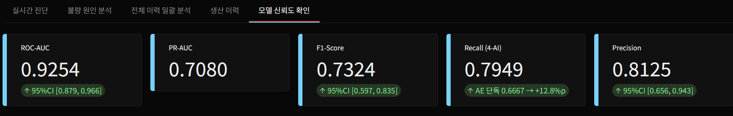
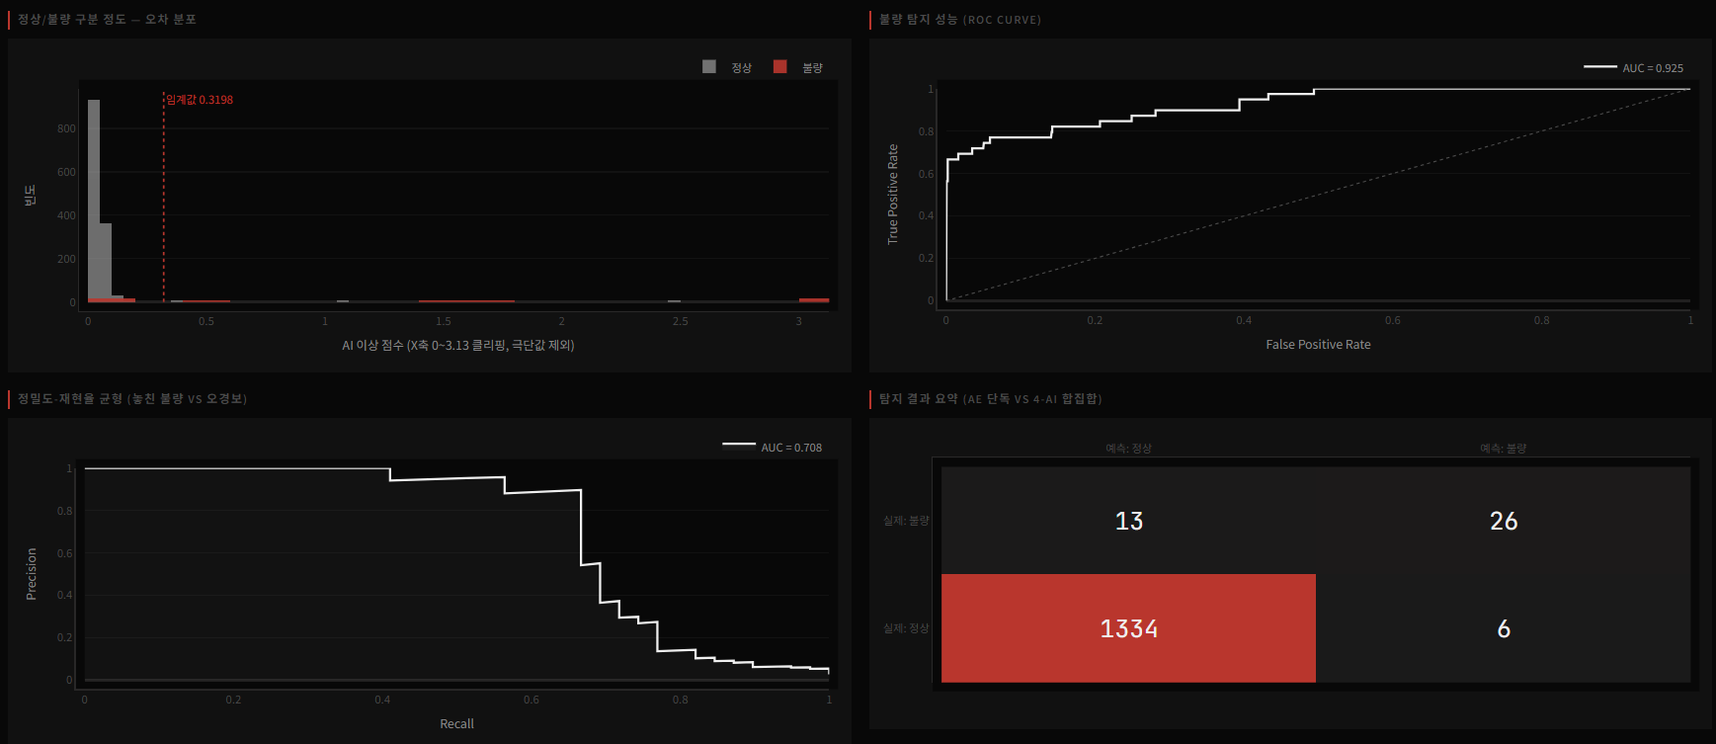
예선 산출물 – 6. MVP 구현 범위(MVP Scope)
2026 스마트 공장 운영 시스템 MVP 개발 해커톤
6. MVP 구현 범위(MVP Scope)
1. 시연 가능 핵심 기능 10개 [실측 · 모두 구현 완료]
✓
01
AI 자동 이상탐지
✓
02
24센서 즉시 판정
ROC-AUC 0.9254 · 모델 신뢰도
이상 점수 + 심각도 · 실시간 진단
✓
03
데모 시나리오 4종
✓
04
SHAP 24센서 기여도
정상/경고/위험/긴급 · 사이드바
Waterfall + Bar · 불량 원인 분석
✓
05
처방 카드 24개
✓
06
심각도 3단계 + 알람
모델 신뢰도 확인 탭 상단 5 KPI 카드
조작 / 정비 구분 · 실시간 진단
에스컬레이션 · 실시간 진단
✓
07
이상 이력 50건 + 다운로드
✓
08
Bootstrap 95% CI
CSV / MD · 실시간 진단
Cross-Machine 검증 · 모델 신뢰도
✓
09
검증셋 1,379건 스코어링
✓
10
LIVE 디지털 트윈
시계열 + 트렌드 · 전체 이력 일괄 분석
10초 스트리밍 · 사이드바
재현성 보장
• install.bat 원클릭 conda 환경 (Python 3.11 자동 설치)
• REPRODUCE.md 7단계 절차 (Data → Train → Eval → Run)
• verify_model.py SHA-256 모델 무결성 자동 검증
• 학술 레퍼런스 7개 (KAMP·LSTM+SHAP·Cross-Machine 등)
(오차 분포 · ROC Curve AUC 0.925 · PR Curve AUC 0.708 · Confusion Matrix)

Slide 10
예선 산출물 – 6. MVP 구현 범위(MVP Scope)
2026 스마트 공장 운영 시스템 MVP 개발 해커톤
6. MVP 구현 범위(MVP Scope)
1. 본선 추가 구현 항목 — 예선 MVP 위에 얹는 5가지 기능
P1
P2
P3
P4
P5
실시간 PLC 연동
알람 자동화
멀티 설비 관리
예측 정비
클라우드 옵션
OPC-UA / MQTT
SMS / 이메일
사이드바 설비 선택
Predictive Maintenance
AWS 배포
사출성형기 → 대시보드 무중단 스트리밍 · 슬라이더 입력을 실제 센서로 치환
심각도 3단계(경고/위험/긴급) 자동 발송 · 작업자→반장→부서장 에스컬레이션
사출 / 다이캐스팅 / CNC 모델 카탈로그 자동 로딩 · 다지점 통합 모니터링
잔여수명(RUL) 추정 + 정비 권고 · 사후 대응 → 사전 정비 전환
원격 모니터링 · 다지점 통합 대시보드 · 권한 분리 (작업자/관리자)
2. 본선 시연 흐름
09:30 ~ 11:00
11:00 ~ 13:00
13:00 ~ 15:00
15:00 ~ 16:30
16:30 ~ 17:30
환경 셋업 + 예선 재현
P1·P2 우선 구현
P3 멀티 설비 통합
P4 예측 정비 프로토타입
최종 시연 리허설
install.bat · verify_model.py · 예선 MVP 결과 재현 (ROC-AUC 0.9254 확인)
OPC-UA 모의 스트림 연결 + SMS 알람 통합 (P3-P5 보다 평가 가중치 큼)
사이드바 설비 선택기 → 모델 카탈로그 연결 · 다지점 동시 모니터링 시연
RUL 모듈 · 정비 권고 카드 추가 · '사후 대응 → 사전 정비' 가치 어필
8 시나리오 End-to-End 데모 (정상→경고→위험→긴급) · Q&A 30개 대비

Slide 11
예선 산출물 – 7. 기대 효과 및 향후 확장성 (Expected Impact)
2026 스마트 공장 운영 시스템 MVP 개발 해커톤
7. 기대 효과 및 향후 확장성 (Expected Impact)
1. 정량 기대 효과 — 도입 첫해 기준
[구현 완료] 4 AI 합집합
[추정치] 비용 회피
[구현 완료]
[추정치] 투자 회수
Recall 0.795
연 1억원 이상 절감
응답 수 초
ROI 5배 이상
실제 불량품의 79.5% 탐지 가능
50만원 × 200건/년
수 시간 지연 → 즉시
연 1억 ÷ 월 200만 SaaS
2. 정성적 효과
3. 현장 적용 가능성
노하우 디지털화
• 담당자 경험 → SHAP 데이터로 누적 및 연속성 보장
교대 인수인계 표준화
• 수기 일지 → CSV / Markdown 자동 생성
이력 보존
• JSON 영속 + SHA-256 모델 무결성 검증
부서장 의사결정 지원
• 일일 자연어 보고서 자동 생성 (Markdown)
온프레미스 배포
• 공정 데이터 외부 전송 0 (보안 우려 해소)
최소 사양
• 8GB RAM 보급형 PC · CPU 전용 가능 (GPU 불필요)
원클릭 설치
• install.bat 더블클릭 · IT 인력 부담 최소화
다설비 확장 준비
• 사이드바 설비 선택기 UI 이미 구현

Slide 12
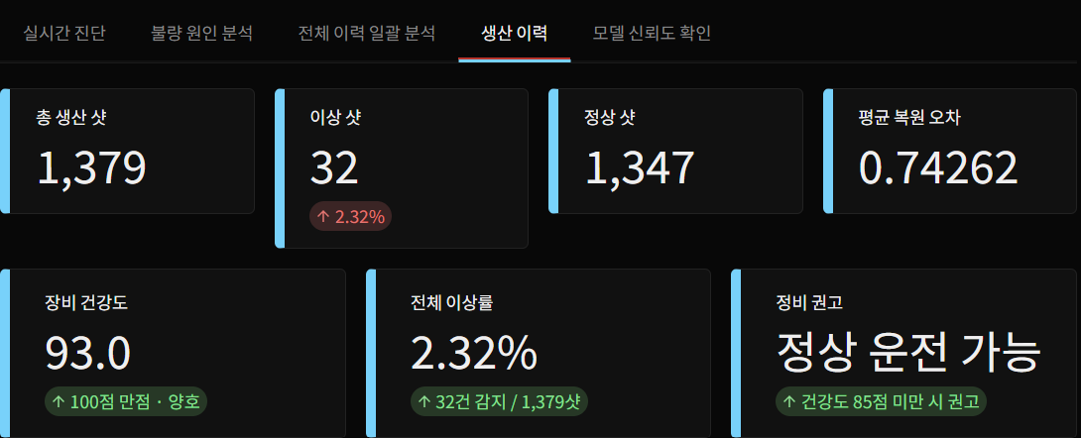
예선 산출물 – 7. 기대 효과 및 향후 확장성 (Expected Impact)
2026 스마트 공장 운영 시스템 MVP 개발 해커톤
7. 기대 효과 및 향후 확장성 (Expected Impact)
1. 향후 고도화 — 수평·수직 확장
수평 확장 — 도메인 / 설비
수직 확장 — AI · 분석 기술
• 사출성형 → 다이캐스팅 / CNC / 프레스 (24센서 표준 인터페이스)
• KAMP 12종 공공 데이터셋 → 공정별 모델 카탈로그 SaaS
• 다지점 공장 통합 모니터링 (사이드바 설비 선택기 → 클러스터)
• Autoencoder → Transformer · TimeSeries Foundation Model
• 예측 정비 모듈 (잔여수명 RUL 추정 + 정비 권고)
• 강화학습 기반 자동 처방 (Closed-Loop Control · 장기)
생산 이력 탭 — 장비 건강도 스코어카드 7개 + 정비 권고 + 검증셋 1,379건 시계열

